Slide 1


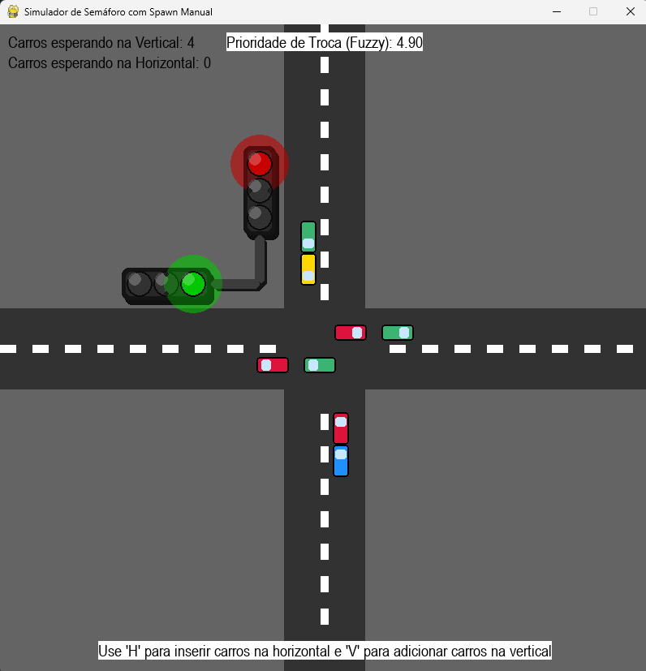
Controle de semáforos com lógica Fuzzy Alunos: André Vinicius Neves dos Santos, Álex Lima dos Santos, Gabriel Santos Souza, Levi Henrique Bispo Dos Santos, Rodrigo Carvalho Dias ; Orientador: Adailton Cerqueira. Universidade Salvador – Salvador – BA – Brasil
INTRODUÇÃO
O simulador é um ambiente 2D desenvolvido em Pygame que modela um cruzamento de tráfego controlado por um sistema de lógica Fuzzy implementado com scikit-fuzzy. O projeto gerencia semáforos visuais para dois eixos lógicos (vertical e horizontal). A interação permite o spawn manual de carros (que se movem em linhas retas) nas duas direções usando os comandos H (horizontal) e V (vertical). O sistema utiliza classes para Carro (Car), Semáforo (TrafficLight) e o Controlador Fuzzy (FuzzyController).
OBJETIVO
O principal objetivo do simulador é demonstrar a aplicação de um controlador Fuzzy para determinar dinamicamente o momento ideal para a troca de semáforos. O controlador, a partir de duas entradas — o número de carros esperando na via vermelha e o tempo que o sinal verde atual já está ativo (em segundos) — calcula uma "prioridade de troca". O sistema visa evitar trocas imediatas e favorecer a via que está acumulando maior tempo de espera, buscando assim equilibrar o tempo de serviço da via atual e o tempo de espera da via bloqueada. Se a pontuação de prioridade gerada pela lógica Fuzzy ultrapassar um limiar de 5.0, a sequência de troca (verde → amarelo → vermelho) é iniciada pelo TrafficLightController.
MÉTODOS
O sistema centraliza-se na classe FuzzyController, que recebe as entradas e processa a lógica. As variáveis antecedentes são carros_via_vermelha (universo 0..10, termos: 'poucos', 'medio', 'muitos') e tempo_verde_atual (universo 0..20, termos: 'curto', 'medio', 'longo' definidos com funções triangulares). O processo de inferência segue quatro etapas: 1. Fuzzificação, que converte as entradas em graus de pertinência; 2. Avaliação de regras (usando a operação mínima para AND); 3. Agregação das saídas parciais; e 4. Defuzzificação (método centroid) para produzir a pontuação contínua prioridade_troca (universo 0..10). Regras chave estabelecem prioridade ALTA quando há muitos carros na vermelha e o verde está longo ou médio.
RESULTADOS
O comportamento do semáforo é diretamente determinado pela pontuação contínua de prioridade_troca. Quando esta pontuação atinge ou ultrapassa o Limiar de troca de 5.0, o semáforo que estava verde inicia a transição para amarelo. Esta troca é retardada pelo YELLOW_TIME (configurável como 2 * FPS). Um exemplo prático ilustra a eficácia: se uma via acumula 6 carros enquanto o verde oposto está ativo por 12 segundos, as regras Fuzzy disparam, elevando a prioridade para ALTA, forçando a troca para a via de espera. A sensibilidade do sistema pode ser ajustada modificando-se os universos, as funções de pertinência, as regras ou o próprio limiar de 5.0, permitindo um comportamento mais conservador ou agressivo.
REGRAS FUZZY (RESUMIDAS)
- Se há muitos carros na via vermelha E o tempo de verde atual é longo → prioridade ALTA.
- Se há muitos carros na via vermelha E o tempo de verde atual é médio → prioridade ALTA.
- Se há número médio de carros na via vermelha → prioridade MÉDIA.
- Se há poucos carros na via vermelha → prioridade BAIXA.
- Se o tempo de verde atual é curto → prioridade BAIXA.
Figura 1 – Exemplo figura
CONCLUSÃO
O simulador demonstra uma solução robusta e dinâmica para o controle de tráfego, utilizando a lógica Fuzzy para tomar decisões inteligentes baseadas em condições de fila e tempo de serviço. A arquitetura permite que o TrafficLightController consulte o FuzzyController em tempo real para iniciar a sequência de troca. A flexibilidade do modelo é alta, pois os parâmetros cruciais como STOP_*, QUEUE_LENGTH, FPS, e o PRIORITY_THRESHOLD (5.0) são ajustáveis, permitindo experimentação e otimização do comportamento observado.
REFERÊNCIAS BIBLIOGRÁFICAS
1. https://repositorio.utfpr.edu.br/jspui/bitstream/1/30773/1/controleinteligentefuzzysemaforo.pdf
2. https://repositorio.ufsc.br/xmlui/bitstream/handle/123456789/82790/190526.pdf?sequence=1&isAllowed=y
3. https://www.sba.org.br/open_journal_systems/index.php/sbai/article/view/2709/2249

